Slide 1
社会保险费阶段性优惠政策解读
—主讲人 李俊强 —

Slide 2
前 言
为贯彻落实习近平总书记关于新型冠状病毒引起的肺炎疫情防控工作的重要指示精神，纾解企业困难，推动企业有序复工复产，支持稳定和扩大就业，各级政府和部门相继出台了阶段性减免社会保险费政策。

Slide 3
《人力资源社会保障部 财政部 税务总局关于阶段性减免企业社会保险费的通知》（人社部发〔2020〕11号）
《国家医保局 财政部 税务总局关于阶段性减征职工基本医疗保险费的指导意见》（医保发〔2020〕6号）
《国家税务总局关于贯彻落实阶段性减免企业社会保险费政策的通知》（税总函〔2020〕33号）

Slide 4
《广东省人民政府关于印发广东省进一步稳定和促进就业若干政策措施的通知》（粤府〔2020〕12号）
《广东省人力资源和社会保障厅、广东省医疗保障局、广东省财政厅、 国家税务总局广东省税务局关于阶段性减免企业社会保险费的实施意见》（粤人社发〔2020〕58号）
《广东省医疗保障局 国家税务总局广东省税务局关于进一步明确阶段性减征职工基本医疗保险费有关意见的通知》（粤医保函〔2020〕62号）
《国家税务总局广东省税务局 广东省人力资源和社会保障厅广东省医疗保障局关于落实阶段性减免企业社会保险费政策有关申报征收退费事项的通告》（2020年第8号）

Slide 5
《佛山市医疗保障局 国家税务总局佛山市税务局转发广东省医疗保障局 国家税务总局广东省税务局关于进一步明确阶段性减征职工基本医疗保险费有关意见的通知》（佛医保函〔2020〕29号）

Slide 6
1.
社会保险费延期缴纳政策
2.
社保费政策基本概念
3.
各险种阶段性减免社保费政策
4.
企业类型查询、调整和退费

Slide 7
1.
社会保险费延期缴纳政策

Slide 8
受疫情影响不能按时缴纳社会保险费的企业，允许延期至疫情解除后三个月内补办补缴；补办补缴社会保险费免收滞纳金。

Slide 9
受疫情影响不能按时缴纳社会保险费的企业，允许延期至疫情解除后三个月内补办补缴；补办补缴社会保险费免收滞纳金。
解读1：
疫情解除后三个月内，指疫情解除的下月起算三个月内。
假设5月解除疫情，则缴费人可在8月份底前补办补缴未缴纳的所有险种的社会保险费。

Slide 10
受疫情影响不能按时缴纳社会保险费的企业，允许延期至疫情解除后三个月内补办补缴；补办补缴社会保险费免收滞纳金。
解读2：
缴费人在疫情期间的社会保险费可以享受延期缴纳政策，即从1月起至疫情解除当月的社会保险费可以延期至疫情解除后的三个月内缴费。

Slide 11
受疫情影响不能按时缴纳社会保险费的企业，允许延期至疫情解除后三个月内补办补缴；补办补缴社会保险费免收滞纳金。
解读3：
税务部门通过调整限缴期实现社保费延期缴纳不加收滞纳金，缴费人无需申请，即可以享受延期缴纳政策。

Slide 12
2.
社保费政策基本概念

Slide 13
1
职工五险
（1）职工基本养老保险
（2）职工基本医疗保险
（3）工伤保险
（4）失业保险
（5）生育保险

Slide 14
2
单位缴费部分和个人缴费部分
 | 单位缴费部分 | 个人缴费部分
基本养老保险 | a | f
基本医疗保险 | b | g
失业保险 | c | h
工伤保险 | d | -
生育保险 | e | -
注：本次优惠政策仅涉及到其中四个险种的单位缴费部分，具体就是上表中a、b、c、d部分。

Slide 15
3
以个人身份参保的个体工商户△
以单位形式参保的个体工商户▽
△指：仅有个体工商户负责人参保。
▽指：除了个体工商户负责人以外，还有其他雇工参保。

Slide 16
4
阶段性减免社保费的所属期
所属期：2020年
★2月 3月 4月
★2月 3月 4月 5月 6月

Slide 17
3.
各险种阶段性减免社保费政策

Slide 18
03
基本养老保险 工伤保险 失业保险
基本医疗保险
02
01
生育保险

Slide 19
1
生育保险
没有任何减免政策。

Slide 20
2
基本医疗保险
①减半征收医疗保险的单位缴费部分；
②优惠所属期，2020年2-6月。

Slide 21
3
基本养老保险、工伤保险和失业保险
分不同类型的缴费人享受不同的减免幅度和减免时段。

Slide 22
佛山各类型单位享受的阶段性减免社保费政策
适用对象 | 各险种阶段性减免政策
 | 基本养 老保险 | 失业保险 | 工伤 保险 | 职工基本医疗保险 | 生育保险
①机关事业单位； ②灵活就业人员； ③以个人身份参保的个体工商户。 | 不减免
①大型企业； ②民办非企业单位、社会团体等各类社会组织。 | 减半征收 单位缴费部分 （2020年2-4月） |  |  | 减半征收单位缴费部分（2020年2-6月） | 不 减 免
①中小微企业； ②以单位形式参保的个体工商户。 | 免征单位缴费部分 （2020年2-6月）

Slide 23
佛山各类型单位享受的阶段性减免社保费政策
适用对象 | 各险种阶段性减免政策
 | 基本养 老保险 | 失业保险 | 工伤 保险 | 职工基本医疗保险 | 生育保险
①机关事业单位； ②灵活就业人员； ③以个人身份参保的个体工商户。 | 不减免
①大型企业； ②民办非企业单位、社会团体等各类社会组织。 | 减半征收 单位缴费部分 （2020年2-4月） |  |  | 减半征收单位缴费部分（2020年2-6月） | 不 减 免
①中小微企业； ②以单位形式参保的个体工商户。 | 免征单位缴费部分 （2020年2-6月）

Slide 24
温馨提醒
上述三类群体延期缴纳疫情期间的社保费不加收滞纳金。
但是
如果这三类群体没有按时缴纳社保费，会影响医疗保险和生育保险待遇。
建议
按时足额缴纳社保费。

Slide 25
佛山各类型单位享受的阶段性减免社保费政策
适用对象 | 各险种阶段性减免政策
 | 基本养 老保险 | 失业保险 | 工伤 保险 | 职工基本医疗保险 | 生育保险
①机关事业单位； ②灵活就业人员； ③以个人身份参保的个体工商户。 | 不减免
①大型企业； ②民办非企业单位、社会团体等各类社会组织。 | 减半征收 单位缴费部分 （2020年2-4月） |  |  | 减半征收单位缴费部分（2020年2-6月） | 不 减 免
①中小微企业； ②以单位形式参保的个体工商户。 | 免征单位缴费部分 （2020年2-6月）

Slide 26
佛山各类型单位享受的阶段性减免社保费政策
适用对象 | 各险种阶段性减免政策
 | 基本养 老保险 | 失业保险 | 工伤 保险 | 职工基本医疗保险 | 生育保险
①机关事业单位； ②灵活就业人员； ③以个人身份参保的个体工商户。 | 不减免
①大型企业； ②民办非企业单位、社会团体等各类社会组织。 | 减半征收 单位缴费部分 （2020年2-4月） |  |  | 减半征收单位缴费部分（2020年2-6月） | 不 减 免
①中小微企业； ②以单位形式参保的个体工商户。 | 免征单位缴费部分 （2020年2-6月）

Slide 27
佛山各类型单位享受的阶段性减免社保费政策
适用对象 | 各险种阶段性减免政策
 | 基本养 老保险 | 失业保险 | 工伤 保险 | 职工基本医疗保险 | 生育保险
①机关事业单位； ②灵活就业人员； ③以个人身份参保的个体工商户。 | 不减免
①大型企业； ②民办非企业单位、社会团体等各类社会组织。 | 减半征收 单位缴费部分 （2020年2-4月） |  |  | 减半征收单位缴费部分（2020年2-6月） | 不 减 免
①中小微企业； ②以单位形式参保的个体工商户。 | 免征单位缴费部分 （2020年2-6月）

Slide 28
温馨提醒
减免的社会保险费仅仅是减免单位缴费部分，个人缴费部分不享受减免。
但是
个人缴费部分可以和单位缴费部分一起延缴。

Slide 29
4.
企业类型查询、调整和退费

Slide 30
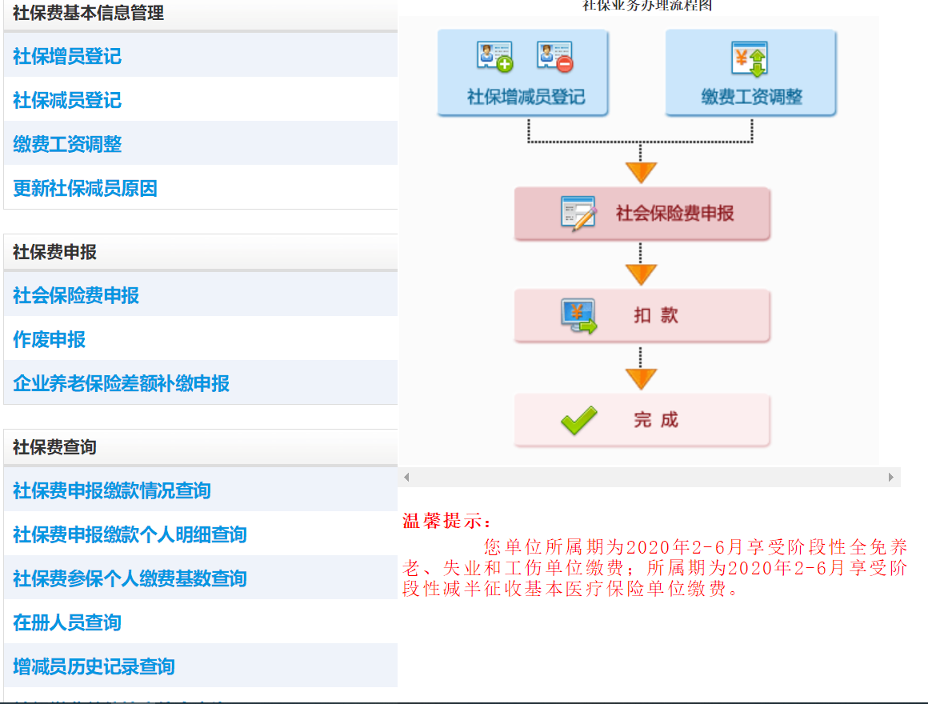
企业类型查询
缴费人可以在广东省电子税务局社会保险管理模块输入单位社保号查询。

Slide 31
企业类型查询
第一种提示（适用于大型企业、民办非企业和各类社会团体）您单位所属期为2020年2-4月享受阶段性减半征收养老、失业和工伤单位缴费；所属期为2020年2-6月享受阶段性减半征收基本医疗保险单位缴费。

Slide 32
企业类型查询
第二种提示（适用于机关事业单位、以个人身份参保的个体工商户和灵活就业一人员）
您单位不享受阶段性减免政策。

Slide 33
企业类型查询
第三种提示（适用于中小微企业和以单位形式参保的个体工商户）
您单位所属期为2020年2-6月享受阶段性全免养老、失业和工伤单位缴费；所属期为2020年2-6月享受阶段性减半征收基本医疗保险单位缴费。

Slide 34
企业类型查询
第四种提示（适用于新办理缴费登记的用人单位）
您单位享受阶段性减免政策结果确认中。

Slide 35
企业类型查询
注意：
第四种提示（适用于新办理缴费登记的用人单位）
您单位享受阶段性减免政策结果确认中。
待主管税务机关确认划型结果后，提示就会变为上述3种类型的其中之一种。
在未有确认减免政策类型之前，该类用人单位先不进行申报缴费，但是应该按实际情况按时进行增员和减员处理。

Slide 36
企业划型依据
《关于印发中小企业划型标准规定的通知》
（工信部联企业〔2011〕300号）
《国家统计局关于印发统计上大中小微企业划分办法（2017）的通知》（国统字〔2017〕213号）确定的名单进行划分。

Slide 37
企业类型调整
对本单位划型有异议的，可以在限期内向主管税务机关提交《变更企业划型结果申请表》申请。
扫描获取申请表。

Slide 38
退费问题
税务机关会协同社保部门，对征收系统完成调整前已经缴纳了2020年2月、3月社保费，未自动享受减免自动的缴费人进行退费处理，缴费人无需办理任何手续。

Slide 39
结束
主讲人：李俊强

